Slide 1
Зеленый чай – Эликсир здоровья.

Slide 2
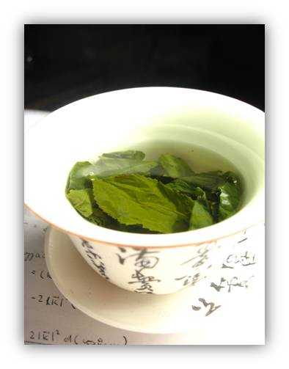
О целебных свойствах зелёного чая человек знал ещё в древние времена – первые упоминания о них встречаются уже за 1000 лет до н.э. Причём изначально он применялся исключительно как лекарственное средство и только по прошествии нескольких столетий человек начал использовать чай как тонизирующий напиток.

Slide 3
Ослабленная иммунная система
Для крепкой иммунной системы необходим правильный рацион питания и здоровый образ жизни. Зелёный чай как нельзя лучше для этого подходит, поскольку оказывает комплексное воздействие на иммунную систему. Флавоноиды тормозят развитие возбудителей болезней и защищают слизистую оболочку, а витамин С служит для клеток “оборонительным оружием” против вирусов и бактерий.

Slide 4
Плохой аппетит
Плохой аппетит часто является следствием психологических проблем. Многим знакомы случаи, когда какая-нибудь стрессовая ситуация приводит к расстройству кишечника или “ударяет” по желудку. В случае продолжительного отсутствия аппетита необходимо обязательно обратиться к врачу или психологу. В лёгких же случаях нарушения аппетита вам поможет зелёный чай, поскольку содержащиеся в нём горькие вещества возбуждают желание поесть..

Slide 5
Повышенный уровень сахара в крови
Сахар используется клетками как источник энергии. Для того, чтобы клетки могли извлекать сахар из крови, необходим инсулин. Когда организм производит инсулин в меньшем объёме, чем требуется, сахар начинает накапливаться в крови, что способствует развитию сахарного диабета, атеросклероза, сердечно-сосудистых заболеваний. Зелёный чай в сочетании с рационом питания, содержащим минимальное количество мяса, сладостей, мучных изделий и как можно больше овощей, фруктов и зерновых продуктов, является хорошей основой для избежания вышеперечисленных проблем.

Slide 6
Стресс
Чашка чая, выпитая в перерыве между работой, поможет хорошо расслабиться и моментально снять накопившиеся стресс и усталость. Церемония чаепития создаёт атмосферу спокойствия и комфорта, позволяет хотя бы на короткое время забыть о всех накопившихся делах и проблемах, защищая тем самым нервную систему от перенапряжения.

Slide 7
Кроме выше перечисленного зелёный чай оказывает благотворное влияние и в случае многих других недомоганий, куда можно отнести гепатит, кожные и грибковые заболевания, пищевые отравления, изжога, болезни печени и желудка, кариес, воспалительные процессы и т.д.

